Slide 1
TEPLA TEaching PLAtform for Helsinki Business College

Slide 2
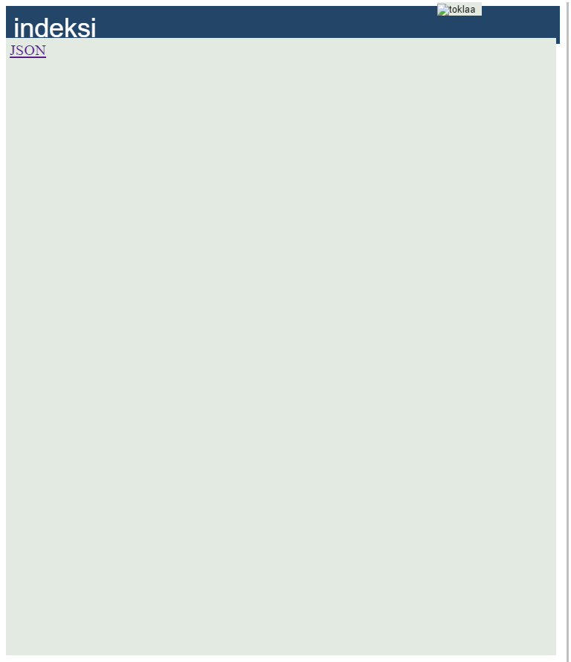
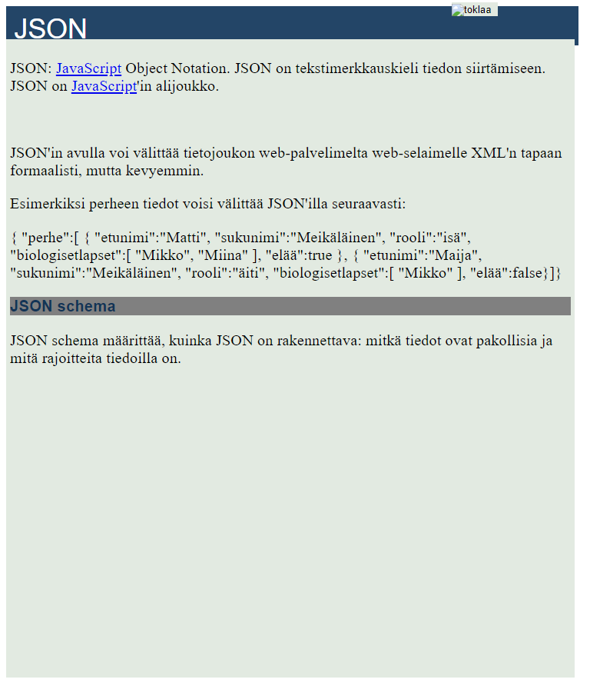
Mikä TEPLA?
Tietopankki ICT-aiheista (JS, JSON, PHP...)
Helppolukuiset tiivistelmät aiheista…
..ja hyväksi todetut resurssit yhdessä paikassa

Slide 4
Mikä TEPLA?
Opiskelijoiden ja opettajien yhteisöllinen, yhteinen projekti
Kaikki ovat tervetulleita
Monenlaista osaamista kaivataan:
Miten hyödyn?
Frontend-devaus (mobiiliappi erikseen?)
Backend-devaus (palvelimen ylläpito, eri tietokantaohjelmat?)
Graafista osaamista
Sisällön tuottamista ja opetusmateriaalien löytämistä
Tepla on merkityksellinen projekti, joka näyttää hyvälle CV:ssä. Osallistumista arvostetaan yritysmaailmassa.
Tiedossa S-merkintöjä
Ennen kaikkea voit oppia paljon, ja rohkeasti koittaa uusia teknologioita.

Slide 5
tepla-restful-api

Slide 6
tepla-restful-api
RESTful API
Toteutettu käyttäen
Hyödynnetään HTTP:tä, joka on todella käytetty ja tuettu protokolla.
Vastaukset saadaan JSON-muodossa ja dataa on helppo lukea (vs. esim binääridata).
Skaalattavissa, poikkeuksetta ohjelmointikielet/kirjastot tukevat HTTP sekä JSON.
Mobiilisofta, nettisivu, älykello ja upouusi Teslasi voivat kaikki käyttää rajapintaa
NodeJS
Express (HTTP palvelin Nodelle)
MongoDB (NoSQL, ei-relaatio tietokanta)
Jsonwebtoken (JSON-pohjainen käyttäjän varmennus, ”cookie”)
Bcrypt (salasanojen kryptaus ja tallennus tietokantaan)

Slide 7

tepla-restful-api
/topics
/user/signup
GET
POST
POST
/topics/{id}
/user/login
PUT
PATCH
DELETE
POST
{
"email": "aleksi@bc.fi",
"password": "tepla“
}

Slide 8
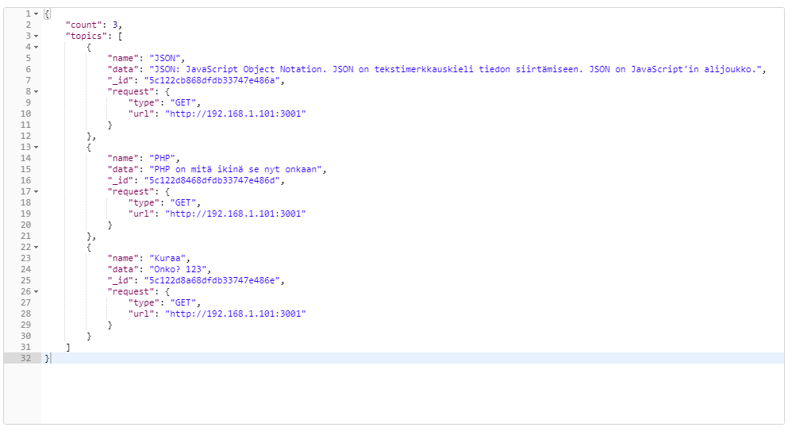
tepla-restful-api
Vastaukseksi saadaan HTTP status-koodi ja JSON-dataa
200 OK

Slide 10
tepla-app

Slide 11
tepla-app
TEPLAn frontend-sivusto
Toteutettu käyttäen
Bootstrapilla saadaan skaalautuvuus niin työpöydälle kuin mobiilille
Käyttämällä Reactia voimme luoda yhden sivun dynaamisia web-applikaatioita
React on minulle täysin uusi teknologia
Apu on tervetullutta, tehdään tämä yhdessä!
NodeJS
React-app
Axios (HTTP)
Bootstrap, reactstrap

Slide 13
Kysymyksiä?

Slide 14
Kiitos!
Aleksi Hulkkonen
2018

